Slide 1
2023 Unity Lecture
선린인터넷고등학교 게임 심화 소수전공
Day 9. 시야각

Slide 2
오늘은 무얼 하나요?
이론
가우시안 흐림
카메라, 텍스쳐, 쉐이더
시야각 쉐이더
실습
후처리 쉐이더 예제
시야각 텍스쳐 생성
시야각 쉐이더

Slide 4
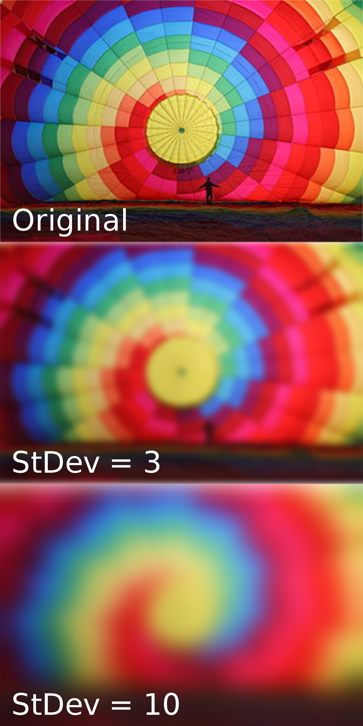
가우시안 흐림
가우시안 흐림
가우스 함수 (또는 근사) 를 이용하여
흐림 효과를 구현하는 것

Slide 5
가우시안 흐림
흐림 효과는 한 픽셀을 계산할 때에
그 주변의 픽셀을 섞어서 만듬

Slide 6
가우시안 흐림
예시로 한 픽셀의 색을 구할 때에 그 픽셀 주변 3*3 색상의 평균을 구한다면?
기존의 이미지보다 더 흐린 결과가 나타남

Slide 7
가우시안 흐림
사용하고자 하는 픽셀이 이미지의 크기를 벗어난다면?
설정에 따라 다르지만 기본값은 가장 가까운 픽셀의 색을 사용
(설정으로 패턴 반복, 거울, 흰색, 검은색 등을 선택할 수도 있음)

Slide 8
가우시안 흐림
모든 픽셀에 적용하면 흐림 효과를 구현
흐림 효과의 문제점은? 그 정도가 클 수록 계산량이 증가함

Slide 9
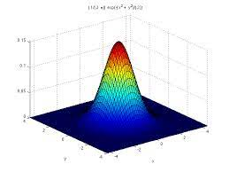
가우시안 흐림
가우시안 흐림은 이와 같이 주변의 색을 섞어서 흐림 효과를 만들되
가까운 위치의 색은 더 높은 가중치를 주도록 하여 가중치 평균을 구함
가중치 함수가 가우스 함수를 사용해서 가우시안 흐림

Slide 10
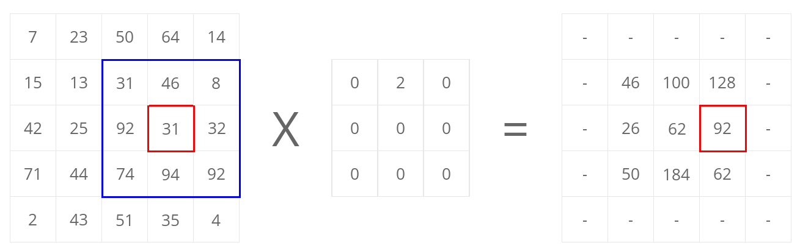
가우시안 흐림
가중치에 대한 값을 행렬로 표현하여 이를 원본에 곱하는 과정을 컨볼루션이라고 함
컨볼루션은 계산 기하와 인공지능에서 많이 사용됨 (CNN의 C가 컨볼루션임)

Slide 12
카메라, 텍스쳐, 쉐이더
카메라
텍스쳐
카메라를 게임의 한 장면을 촬영하여 모니터로 보내주는 기능을 한다고 볼 수 있지만
실제 카메라가 하는 역할은 그 장면을 이미지(텍스쳐로) 만드는 것임

Slide 13
카메라, 텍스쳐, 쉐이더
카메라
텍스쳐
스크린
모든 씬에 하나라도 존재해야 하는 메인 카메라는 텍스쳐를 스크린에 출력하는 카메라임

Slide 14
카메라, 텍스쳐, 쉐이더
스크린
카메라
입력 텍스쳐
쉐이더
출력 텍스쳐
카메라의 결과는 텍스쳐이므로
그 텍스쳐를 후처리 쉐이더를 거쳐서 다른 결과로 만들 수 있음
지금까지 사용한 후처리 쉐이더가 작동하는 방식

Slide 15
카메라, 텍스쳐, 쉐이더
스크린
카메라
입력 텍스쳐
쉐이더
출력 텍스쳐
카메라
입력 텍스쳐
이 구조를 좀 더 확장시켜서
여러 카메라를 사용해서 여러 텍스쳐를 얻고, 그 텍스쳐를 이용하여
복잡한 쉐이더를 처리하여 스크린에 렌더링할 수 있음!

Slide 16
카메라, 텍스쳐, 쉐이더
스크린
카메라
입력 텍스쳐
쉐이더
출력 텍스쳐
카메라
카메라
입력 텍스쳐
입력 텍스쳐
텍스쳐 자체를 출력할 수 있는 UI 컴포넌트인 로우 이미지를 사용하면
더욱 복잡한 효과를 기대할 수 있음

Slide 18
시야각 쉐이더
스크린
메인 카메라
입력 텍스쳐
쉐이더
출력 텍스쳐
카메라
입력 텍스쳐
시야각(Field of View)를 구현하는 방법은 여러가지
여기서는 지금까지 배운 쉐이더를 이용하여 구현하는 방법을 다룸

Slide 19
시야각 쉐이더
스크린
메인 카메라
입력 텍스쳐
쉐이더
출력 텍스쳐
카메라
입력 텍스쳐
먼저 메인 카메라는 평소와 다름 없는 게임을 렌더링함
대신 여기에는 시야각이 제한되어 있지 않음

Slide 20
시야각 쉐이더
스크린
메인 카메라
입력 텍스쳐
쉐이더
출력 텍스쳐
카메라
입력 텍스쳐
시야각을 위한 두 번째 카메라는 플레이어의 시야각을 렌더링함
보이는 부분은 검정색, 보이지 않는 부분은 하얀색 등

Slide 21
시야각 쉐이더
스크린
메인 카메라
입력 텍스쳐
쉐이더
출력 텍스쳐
카메라
입력 텍스쳐
쉐이더는 이 둘을 합침
시야각 텍스쳐가 검정색이라면 보이는 부분이니 메인 카메라를 그대로 렌더링하고
그렇지 않으면 보이지 않는 부분이니 적절한 처리를 해줌

Slide 22
시야각 쉐이더
스크린
메인 카메라
입력 텍스쳐
쉐이더
출력 텍스쳐
카메라
입력 텍스쳐
경우에 따라 보이지 않는 부분을 또 다른 텍스쳐로 넣을 수 있고 블러 등의 추가 효과를 넣어도 됨

Slide 23
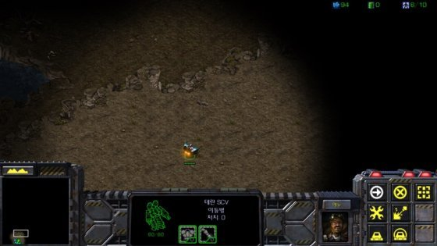
시야각 쉐이더
전장의 안개 또한 이를 위한 텍스쳐를 만들어둔 다음 쉐이더를 이용해서 만들 수 있음 스타크래프트는 보이지 않는 부분을 검정색으로 처리함

Slide 24
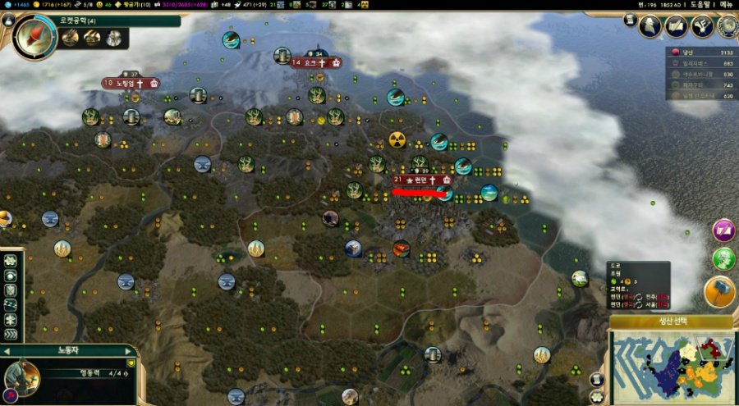
시야각 쉐이더
혹은 다른 이미지를 이용하여 보이지 않는 부분을 그 이미지로 채워도 됨 문명 시리즈가 대표적

Slide 26
실습 시간!

Slide 28
2023 Unity Lecture
선린인터넷고등학교 게임 심화 소수전공
Day 9. 시야각

